Slide 1
최대우도법

Slide 2

정의
모수 $θ에$ 의존하는 pdf $f\left(x|θ\right)$를 갖는 X가 존재할 때,
X에서 추출한 확률표본 $X_{1},…,X_{n}$이 각각 pdf $f\left(x_{i}|θ\right)$ 를 가진다고 한다면
우도 함수 $L(θ\left|x\right)$ = $\prod_{i=1}^{n}{f\left(x_{i}|θ\right)}$ 라고 정의할 때, 이를 최대화시키는 $\max{L(θ\left|x\right)}$ 를 최대우도법 이라고 한다.

Slide 3
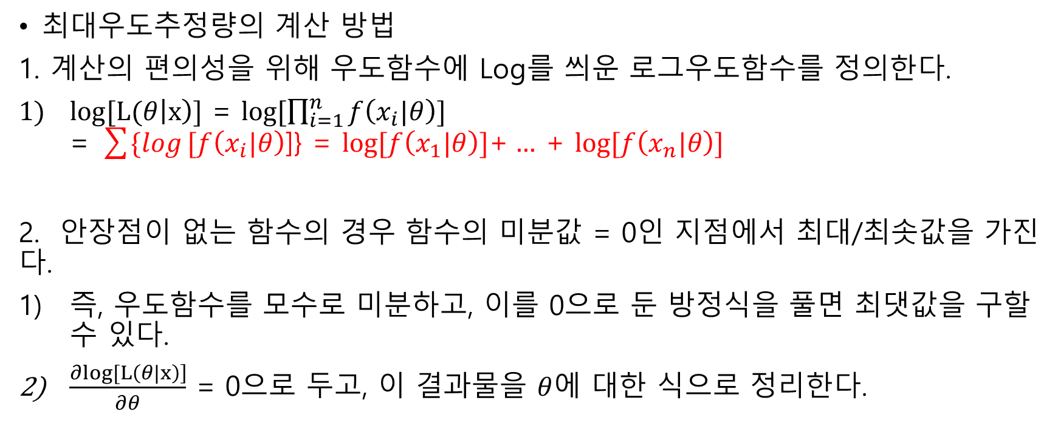
정의
최대우도추정량의 계산 방법
1. 계산의 편의성을 위해 우도함수에 Log를 씌운 로그우도함수를 정의한다.
$log⁡[L(θ\left|x\right)]$ = $log[\prod_{i=1}^{n}{f\left(x_{i}|θ\right)}]$ = $\sum{\{log}[f\left(x_{i}|θ\right)$]} = $log[f\left(x_{1}|θ\right)]$+$…$ + $log[f\left(x_{n}|θ\right)]$
2. 안장점이 없는 함수의 경우 함수의 미분값 = 0인 지점에서 최대/최솟값을 가진다.
즉, 우도함수를 모수로 미분하고, 이를 0으로 둔 방정식을 풀면 최댓값을 구할 수 있다.
$\frac{∂log⁡[L\left(θ\left|x\right)\right]}{∂θ}$ = 0으로 두고, 이 결과물을 $θ$에 대한 식으로 정리한다.

Slide 4

정의
최대우도법의 증명
정칙조건을 우선 정의하면
모수 $θ에$ 따라 pdf는 명확히 구분된다. 즉 pdf $f(x\left|θ^{′}\right)$ $≠$ $f(x\left|θ^{′}′\right)$ 이다.
$f\left(x_{i}|θ\right) (i=1,2,3,…,n)은$ 모두 공통 범위를 갖는다.
점$θ_{0}$는 $Ω$ 내부에 있는 점이다.

Slide 5
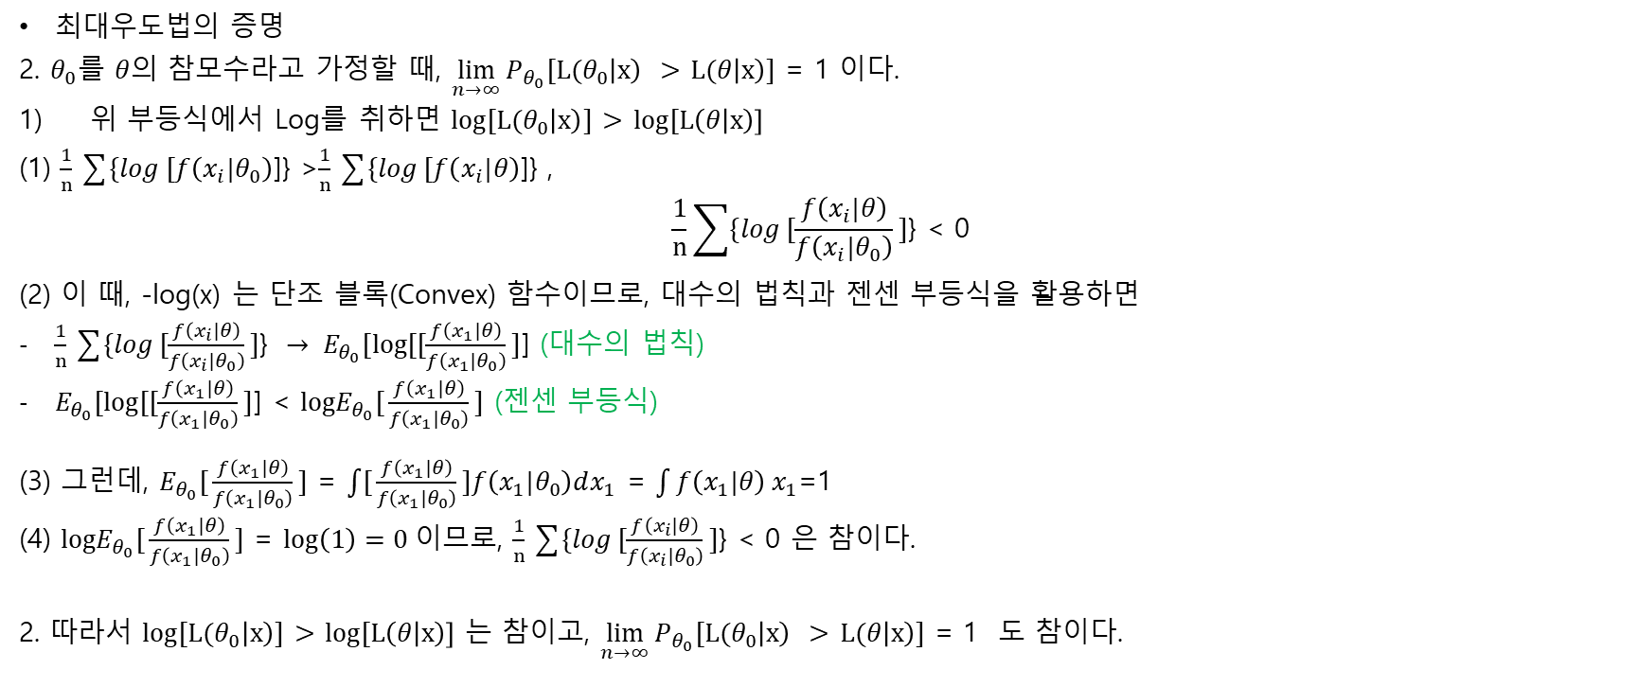
정의
최대우도법의 증명
2. $θ_{0}$를 $θ$의 참모수라고 가정할 때, $\lim_{n→∞}{P_{θ_{0}}[L(θ_{0}\left|x\right) }>$ $L(θ\left|x\right)\text{]}$ = 1 이다.
위 부등식에서 Log를 취하면 $log⁡[L(θ_{0}\left|x\right)]$ $>$ $log[L\left(θ\left|x\right)\right]$
(1) $\frac{1}{n}\sum{\{log}[f\left(x_{i}|θ_{0}\right)$]} >$\frac{1}{n}\sum{\{log}[f\left(x_{i}|θ\right)$]} , $$\frac{1}{n}\sum{\{log}[\frac{f\left(x_{i}|θ\right)}{f\left(x_{i}|θ_{0}\right)}\text{]}\text{\}}\text{ < 0}$$
(2) 이 때, -log(x) 는 단조 블록(Convex) 함수이므로, 대수의 법칙과 젠센 부등식을 활용하면
$\frac{1}{n}\sum{\{log}[\frac{f\left(x_{i}|θ\right)}{f\left(x_{i}|θ_{0}\right)}\text{]}\text{\}} → E_{θ_{0}}[log⁡[[\frac{f\left(x_{1}|θ\right)}{f\left(x_{1}|θ_{0}\right)}\text{]}$] (대수의 법칙)
$E_{θ_{0}}[log⁡[[\frac{f\left(x_{1}|θ\right)}{f\left(x_{1}|θ_{0}\right)}\text{]}$] < ${logE}_{θ_{0}}[⁡\frac{f\left(x_{1}|θ\right)}{f\left(x_{1}|θ_{0}\right)}\text{]}$ (젠센 부등식)
(3) 그런데, $E_{θ_{0}}[⁡\frac{f\left(x_{1}|θ\right)}{f\left(x_{1}|θ_{0}\right)}\text{]}$ = $\int{[⁡\frac{f\left(x_{1}|θ\right)}{f\left(x_{1}|θ_{0}\right)}\text{]}f\left(x_{1}|θ_{0}\right)dx_{1}}$ = $\int{⁡f\left(x_{1}|θ\right)}x_{1}$=1
(4) ${logE}_{θ_{0}}[⁡\frac{f\left(x_{1}|θ\right)}{f\left(x_{1}|θ_{0}\right)}\text{]}$ = $log\left(1\right)=0$이므로, $\frac{1}{n}\sum{\{log}[\frac{f\left(x_{i}|θ\right)}{f\left(x_{i}|θ_{0}\right)}\text{]}\text{\}}\text{ < 0}$ 은 참이다.
2. 따라서 $log⁡[L(θ_{0}\left|x\right)]$ $>$ $log[L\left(θ\left|x\right)\right]$ 는 참이고, $\lim_{n→∞}{P_{θ_{0}}[L(θ_{0}\left|x\right) }>$ $L(θ\left|x\right)\text{]}$ = 1 도 참이다.

Slide 6
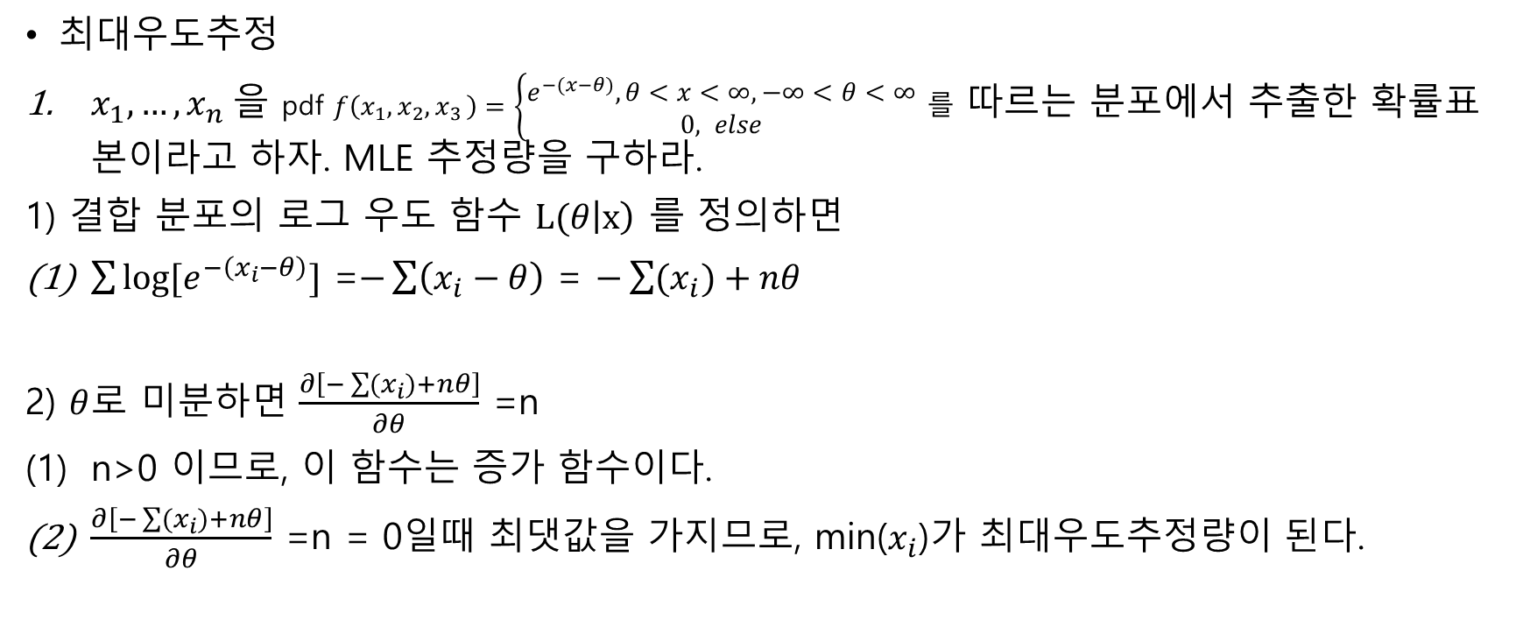
예제
최대우도추정
$x_{1},…,x_{n}$을 pdf $f\left(x_{1},x_{2}{,x}_{3}\right)=\left\{\begin{aligned}e^{−(x−θ)},θ<x<∞,−∞<θ<∞ \\ &0, else\end{aligned}\right. 를$ 따르는 분포에서 추출한 확률표본이라고 하자. MLE 추정량을 구하라.
1) 결합 분포의 로그 우도 함수 $L(θ\left|x\right)$ 를 정의하면
$\sum{log[e^{−\left(x_{i}−θ\right)}]}$ =$−\sum{\left(x_{i}−θ\right)}$ = $−\sum{{(x}_{i})+nθ}$
2) $θ$로 미분하면 $\frac{∂\left[−\sum{{(x}_{i})+nθ}\right]}{∂θ}$ =n
n>0 이므로, 이 함수는 증가 함수이다.
$\frac{∂\left[−\sum{{(x}_{i})+nθ}\right]}{∂θ}$ =n = 0일때 최댓값을 가지므로, min($x_{i}$)가 최대우도추정량이 된다.

